Slide 1
Threshold Schemes
송민호
유튜브: https://youtu.be/QrnsFZqmQ6g

Slide 2


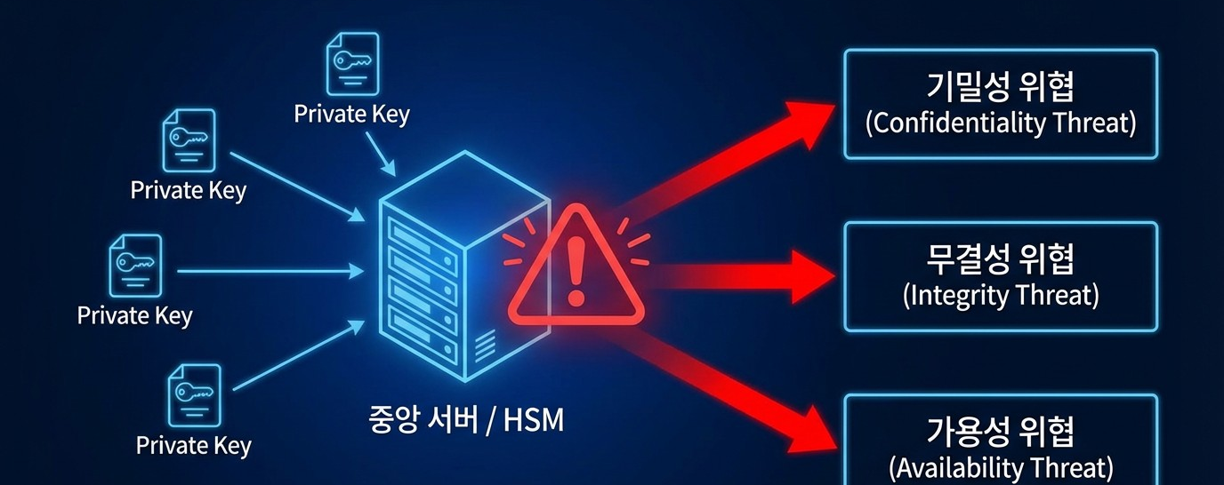

















Introduction
Single Trusted Party Model
단일 신뢰 주체의 구조적 취약점
Confidentiality
기밀성 위협
Private Key가 유출되면 시스템 방어 체계가 무력화되며, 공격자가 모든 권한을 획득합니다.
Critical Impact: CA Root Key 유출 시 전역 신뢰 붕괴
Single Point of Failure (SPoF)
기존 암호 시스템은 단일 장치가 모든 Private Key 작업을 독점 수행합니다.
Integrity
무결성 위협
키를 탈취한 공격자는 시스템을 속여 무단 작업을 정상적인 것처럼 수행할 수 있습니다.
생성(Gen)
저장(Storage)
연산(Op)
위조 서명 생성
허위 인증서 발급
불법 트랜잭션
Typical Examples
Digital Signature & PKI
Public Key Encryption
Authentication Systems
Availability
가용성 위협
Blockchain Transaction Signing
중앙화된 단일 장치(Single Device)에 장애가 발생하면 전체 서비스가 중단됩니다.
HSM 장애
Key Server 다운
Threshold Cryptography Overview
01
/
08

Slide 3





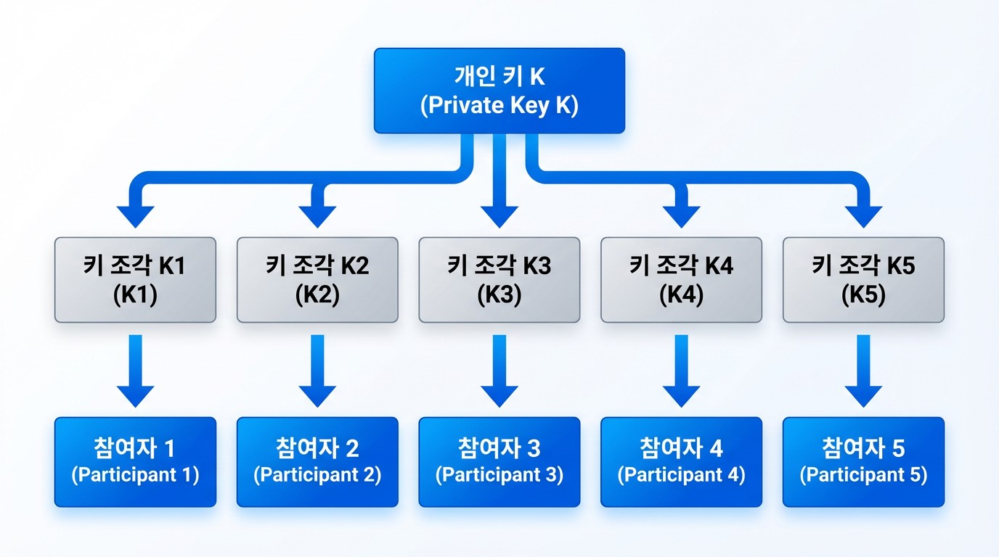








Concept Overview
Threshold Cryptography
신뢰의 분산과 보안 강화
Key Share Distribution Model
Key Shares 분산 (Secret Sharing)
Private Key K를 여러 조각 Ki로 나누어 각 참여자 Pi가 보유합니다.
Private Key K
Private Key K → Shares (K1, K2, ..., Kn)
개별 Share의 보안성
개별 참여자의 Key Share (Ki)만으로는 단독으로는 완전한 서명/복호화를 수행할 수 없습니다. 각 참여자는 자신의 Share로 부분 연산(partial signature)을 수행하고, 이를 합쳐 최종 결과를 완성합니다.
Partial Op(Ki) + ... → Final Signature
협력 기반 연산 (Threshold Operation)
일정 개수(t) 이상의 Share가 모여야만 서명 생성이나 복호화가 가능합니다.
if #Shares ≥ t → Operation Possible
if #Shares < t → Operation Impossible
Participants (P1...P5)
"논리적으로 존재하지만 물리적으로는 어디에도 없음"
Distributed Trust Model
Threshold Cryptography Overview
02
/
08
Private Key는 생성 즉시 여러 조각(Share)으로 나뉘며,
완전한 키 형태는 어느 한 곳에도 존재하지 않습니다.
Trust = Group of Participants (Not Single Device)

Slide 4



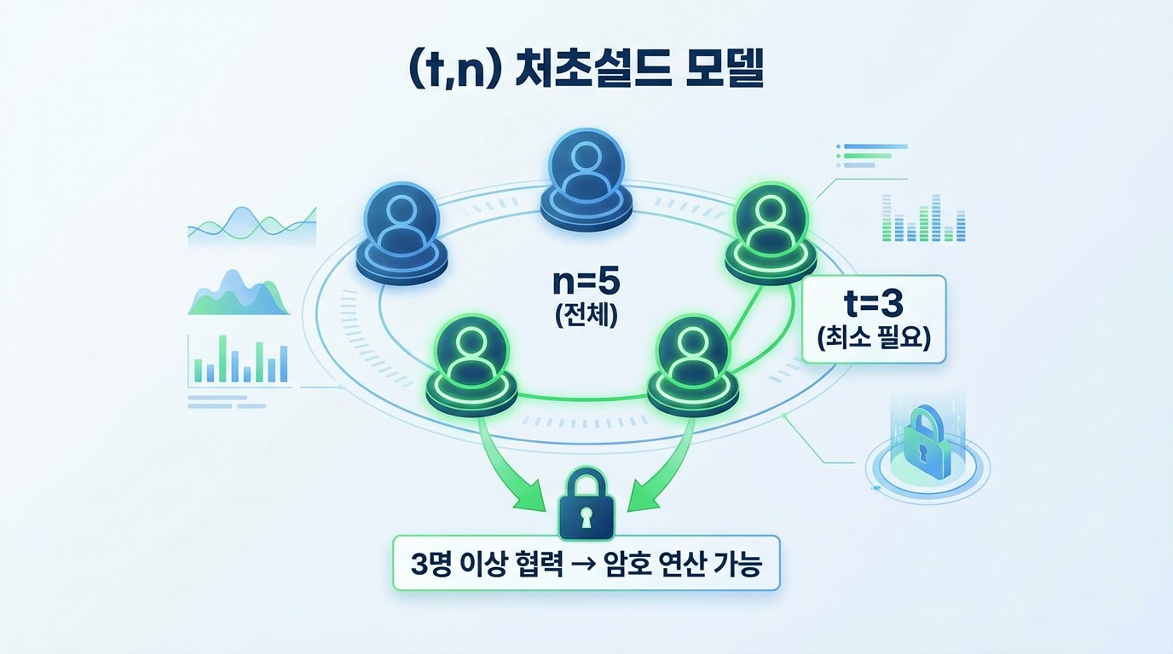












Threshold Model
(t, n) Model & Trade-off
보안성과 가용성의 균형
Example: (3, 5) Threshold
Security vs Availability Trade-off
Case ALow Threshold (낮은 t 값)
Availability 우선
Availability (가용성)
High
Security (보안성)
Low
적은 수의 참여자만으로 복구 가능하지만, 소수 공모로 키 노출 위험 증가
Case BHigh Threshold (높은 t 값)
Security 우선
핵심 파라미터 정의
Availability (가용성)
Low
Security (보안성)
High
많은 참여자가 필요해 키 노출은 어렵지만, 몇 명의 장애로도 서비스 중단 가능성
n
Total
t
Threshold
전체 참여자 수
최소 필요 참여자 수
Security Condition
Scenario
Example: (3, 5) Threshold System
Corrupted Parties < t
Security:
Availability:
공격자가 t명 미만을 장악하면 시스템은 안전함
2명(t-1)까지 부패해도 안전
2명(n-t)까지 장애 허용
Threshold Cryptography Overview
03
/
08

Slide 5















Verifiable Secret Sharing
VSS Evolution Process
검증 가능한 키 분산 기술의 진화
Shamir Secret Sharing
Feldman VSS
Pedersen VSS
Polynomial Generation
Verification Logic
Perfect Hiding Scheme
f(x) = a0 + a1x + ... + at-1xt-1
Commitment: Ck = gak (public)
Ck = gak · hbk
Secret: a0 = s
Verification Equation:
Randomness: bk (Blinding factor)
Share Generation: sharei = f(i)
gsharei = C0 · (C1)i · ... · (Ct-1)it-1
랜덤값 hbk가 추가되어 ak를 수학적으로 완벽히 은닉함
Discrete Logarithm 문제에 기반하여, 자신의 share가 다항식 위에 있는지 검증 가능.
Feldman VSS의 정보 노출 문제를 해결. 정보 이론적 안전성 제공.
Dealer가 다항식을 생성하여 각 참여자에게 f(i)를 전달함. t개 이상의 share가 모이면 복원 가능.
Verifiable (검증 가능)
Perfect Hiding (정보 노출 0)
Problem: Dealer의 부정직함(가짜 share) 감지 불가
Weakness: ga0(Secret) 노출
Computational Binding
Threshold Cryptography Overview
04
/
08

Slide 6











Distributed Key Generation
DKG Process
참여자 간 협력을 통한 안전한 키 생성
1. Contribution
2. Distribution & VSS
3. Final Key Share
Generate Polynomials
Share Exchange
Aggregate Shares
fi(x) = ai,0 + ai,1x + ... + ai,t-1xt-1
Send sij = fi(j), s'ij = ri(j) to Pj
xi = Σj∈Q sji (mod q)
ri(x) = bi,0 + bi,1x + ... + bi,t-1xt-1
Broadcast Cik = gaik · hbik
Total Private Key: x = Σi∈Q xi
Secret: ai,0 (Participant i's contribution)
P1
P2
Public Key: y = Πi∈Q yi = gx
P1
P2
P3
P3
Q = Set of valid participants
모든 참여자(Pi)가 각자 Dealer가 되어 2개의 랜덤 다항식(f, r)을 생성합니다.
Pi는 Pj에게 share를 전달하고, Pj는 Pedersen VSS로 이를 검증합니다.
각자 받은 share들의 합이 최종 xi가 되며, 전체 키 x는 아무도 모릅니다.
Multiple Dealers (신뢰 분산)
Verify & Complaint Procedure
Key Never Reconstructed
Distributed Key Generation Process
05
/
08

Slide 7




















Protocol Workflow
Threshold Signature Protocol
협력을 통한 안전한 서명 생성 과정
1
2
3
4
5
Final
Nonce Generation
Commitment Phase
Challenge Computation
Partial Signature
Signature Aggregation
Distributed Randomness
Anti-Cheating
Hash Function
Individual Action
Final Result
각 참여자 Pi가 임의의 난수값(Ephem. Key)을 생성합니다.
자신의 난수에 대한 커밋을 생성하여 참여자 간 교환합니다.
메시지 M과 전체 난수 R을 해시하여 챌린지 값을 계산합니다.
각 참여자는 자신의 Share xi와 난수 ri를 사용해 부분 서명을 생성합니다.
부분 서명들을 결합하여 최종 서명을 완성합니다.
ri ← Zq
Ri = gri
c = H(M || R)
si = ri + c·xi
s = Σsi, σ = (R, s)
Secret Kept
Public Verifiable
Common Input
Key Not Exposed
Standard Format
Key Insight
Core Benefits
최종 생성된 서명 σ = (R, s)는 단일 개인키로 생성한 일반 서명과 수학적으로 동일합니다.
따라서 검증자(Verifier)는 Threshold 방식 사용 여부를 알 필요 없이 표준 알고리즘(ECDSA/Schnorr)으로 검증 가능합니다.
Non-interactive Verification
Fault Tolerance (Robustness)
Key Secrecy Preserved
Threshold Signature Protocol
06
/
08

Slide 8













보안 모델 및 적대자 유형
Threshold 시스템의 안전성을 보장하기 위한 공격 모델 분석과 방어 메커니즘
Corruption Timing (공격 시점)
Adversary Behavior (행동 유형)
Robustness (견고성)
Static Corruption
Honest-but-Curious
Protocol Types
프로토콜 시작 전 감염 대상을 결정합니다. 분석 용이하나 현실성 부족 가능.
절차는 준수하되 메시지를 통해 비밀 정보를 획득하려는 수동적 공격입니다.
Abort Protocol
부정 행위 감지 시 즉시 중단. 구현 간단, 가용성 낮음.
Pre-determined
Passive Attack
Robust Protocol
악의적 참여자를 배제하고 완료. 실제 시스템에 필수.
Adaptive Corruption
Malicious Adversary
실행 중 동적으로 대상을 감염시킵니다. 강력한 공격 모델로 증명이 어렵습니다.
거짓 Share 전송
메시지 전송 중단
Dynamic
Protocol Deviation
Availability Critical
Active Attack
Defense Mechanisms (방어 메커니즘)
VSS Share Verification
Commitment Phase
Zero-Knowledge Proofs
Verifiable Secret Sharing을 통해 각 참여자가 수신한 Share의 수학적 정당성을 검증합니다. 잘못된 Share를 받은 경우 즉시 이의를 제기할 수 있습니다.
실제 값을 공개하기 전에 암호학적 Commitment를 먼저 교환합니다. 이를 통해 나중에 값을 변경하는 행위(Cheating)를 원천적으로 방지합니다.
비밀 정보 자체는 전혀 노출하지 않으면서도, 해당 정보가 올바르게 생성되고 연산되었음을 수학적으로 증명하는 기법을 사용합니다.

Slide 9









Applications
Real-world Use Cases
Threshold Cryptography의 실제 적용 분야
Finance
Infrastructure
Cryptocurrency Custody
Distributed HSM
암호화폐 지갑의 Private Key를 단일 서버가 아닌 여러 참여자에게 분산 보관하여, 해킹으로 인한 자산 탈취 위험을 원천 차단합니다.
여러 HSM 노드가 협력하여 암호 연산을 수행함으로써, 단일 장비 장애 시에도 서비스 중단 없는 고가용성(High Availability)을 보장합니다.
Secure MPC Wallet, Anti-Theft
Fault Tolerance, Non-stop Service
Security
Enterprise
CA Root Key Protection
Multi-Party Management
인증 기관(CA)의 최상위 루트 키를 Threshold Shares로 분산하여, 물리적 탈취나 내부 공모 시에도 키 전체가 유출되는 피해를 방지합니다.
기업의 중요 데이터 접근 시 다수 관리자의 공동 승인(Quorum Approval)을 강제하여, 강력한 내부 통제 및 감사 추적을 실현합니다.
Threshold Cryptography Applications
08
/
08
Root of Trust, Key Ceremony
Access Control, Compliance

